Slide 1
Создание интернет-магазина с использованием технологии ASP.NET MVC 5.2.2.
Факультет прикладной математики, механики и информатики
Кафедра математического обеспечения ЭВМ
Курсовая работа
Зав. Кафедрой доц., д.ф.-м.н. Махортов С.Д.
Студент Субботин Д.А.
Руководитель производственной практикой Мягкова И.А.

Slide 2
Постановка задачи
Приложение, позволяющее пользователям просматривать ленту новостей произвольных Интернет-ресурсов, предоставляющих новости в формате rss:
Приложение должно предоставлять разделение прав на администратора и пользователей.
Функционал администратора:
Выполнять CRUD функции относительно пользователей
Добавлять в системы доступные пользователям новостные ресурсы
Функционал пользователя:
редактировать информацию о себе
подписываться на зарегистрированные в системе новостные ресурсы и просматривать ленту новостей тех ресурсов, на которые они подписаны
При входе пользователя в приложение система должна отображать только те новости, на которые пользователь в данный момент подписан.
Механизм фонового обновления новостной ленты без блокирования интерфейса.
Всю требуемую для хранения информацию следует хранить в БД.

Slide 3
Анализ поставленной задачи
Следовало понимать, что на просторах Интернет, существует множество Интернет-магазинов. Поэтому преимуществом данного web-приложения являлось использование новейших технологий в web-разработке.

Slide 4
Средства реализация
для выполнения поставленной задачи использовалось:
visual studio 2015
Паттерн ASP.NET MVC 5.2.2(model-view-controller)
NuGet package manager 2.8.3.
Entity Fraemwork 7.
MS SQL server 2014.
Twitter Bootstrap 3.

Slide 5
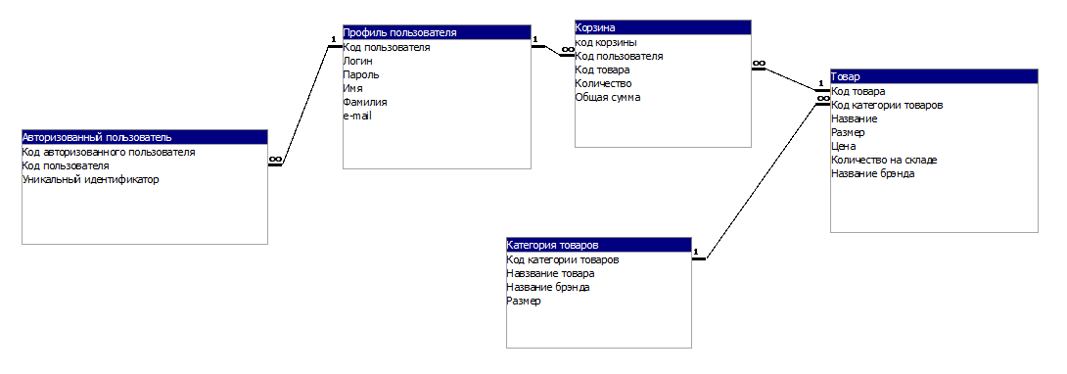
Реализация
Для реализации данного web-приложения была разработана База данных (использовались отношения один ко многим, многие ко многим)

Slide 6
Реализация
Авторизация пользователя.
Регистрация пользователя.
Удаление/Добавление/Редактирование товара.
Добавление в корзину.

Slide 7
Реализация
Защита информации
Для шифрования пароля используется 128-битный алгоритм хеширования MD5. Генерируется уникальный идентификатор, который добавляется в начало к паролю введенному пользователем.

Slide 8
Заключение
В ходе данной работы были изучены основы создания web-сайта с использованием технологии ASP.NET MVC 5.2.2. Была изучена концепция создания Интернет-магазина. Получен опыт по реализации механизма авторизации и регистрации, шифрование данных.
Выполнены поставленные задачи.

Slide 9
Спасибо за внимание.

